Slide 1
Praktyki zawodowe
W Portugalii ( 1.10 – 14.10 )

Slide 2
Maisdecopias
Maisdecopias jest zakładem poligraficznym znajdującym się w Portugalii w mieście Braga. To tam odbywałem swoje praktyki.

Slide 3
Usługi firmy
Grawerowanie laserem
Drukowanie wielkoformatowe
Kserowanie
Robienie nadruków na koszulkach
Składanie książek
Tworzenie wizytówek oraz plakatów

Slide 4
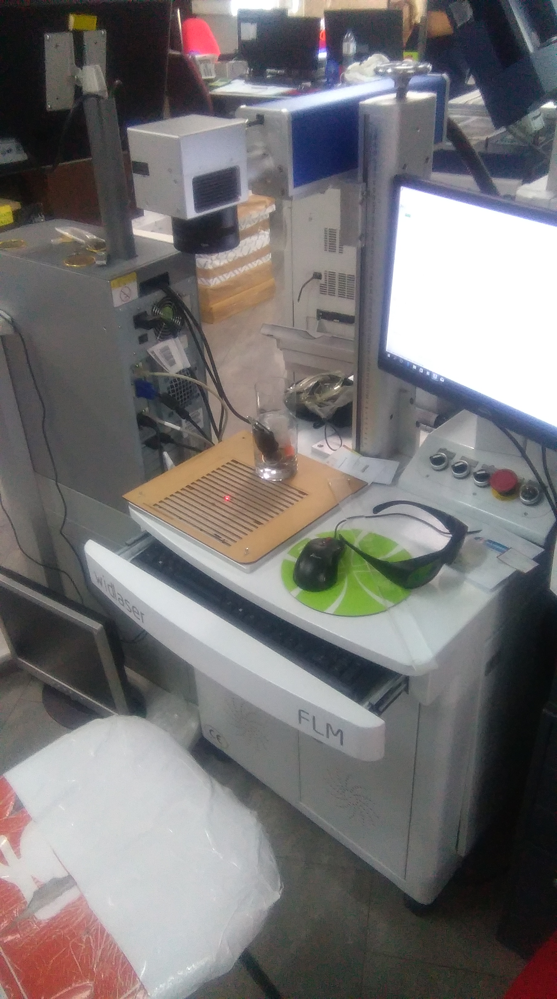
Jednym z moich zajęć było grawerowanie laserem rożnych przedmiotów, takich jak piloty od garażów czy długopisów.
Po prawej znajduje się zdjęcie stanowiska do grawerowania.

Slide 5
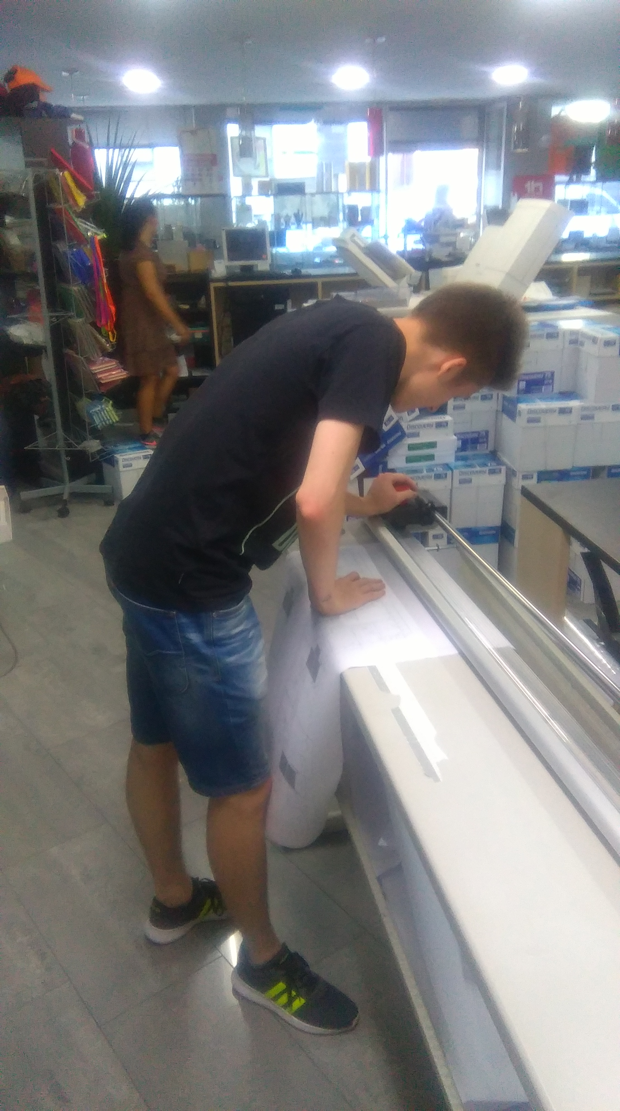
Wraz z moim kolegą Kamilem głównie zajmowaliśmy się wycinaniem projektów architektonicznych oraz innych projektów za pomocą gilotyny.

Slide 6
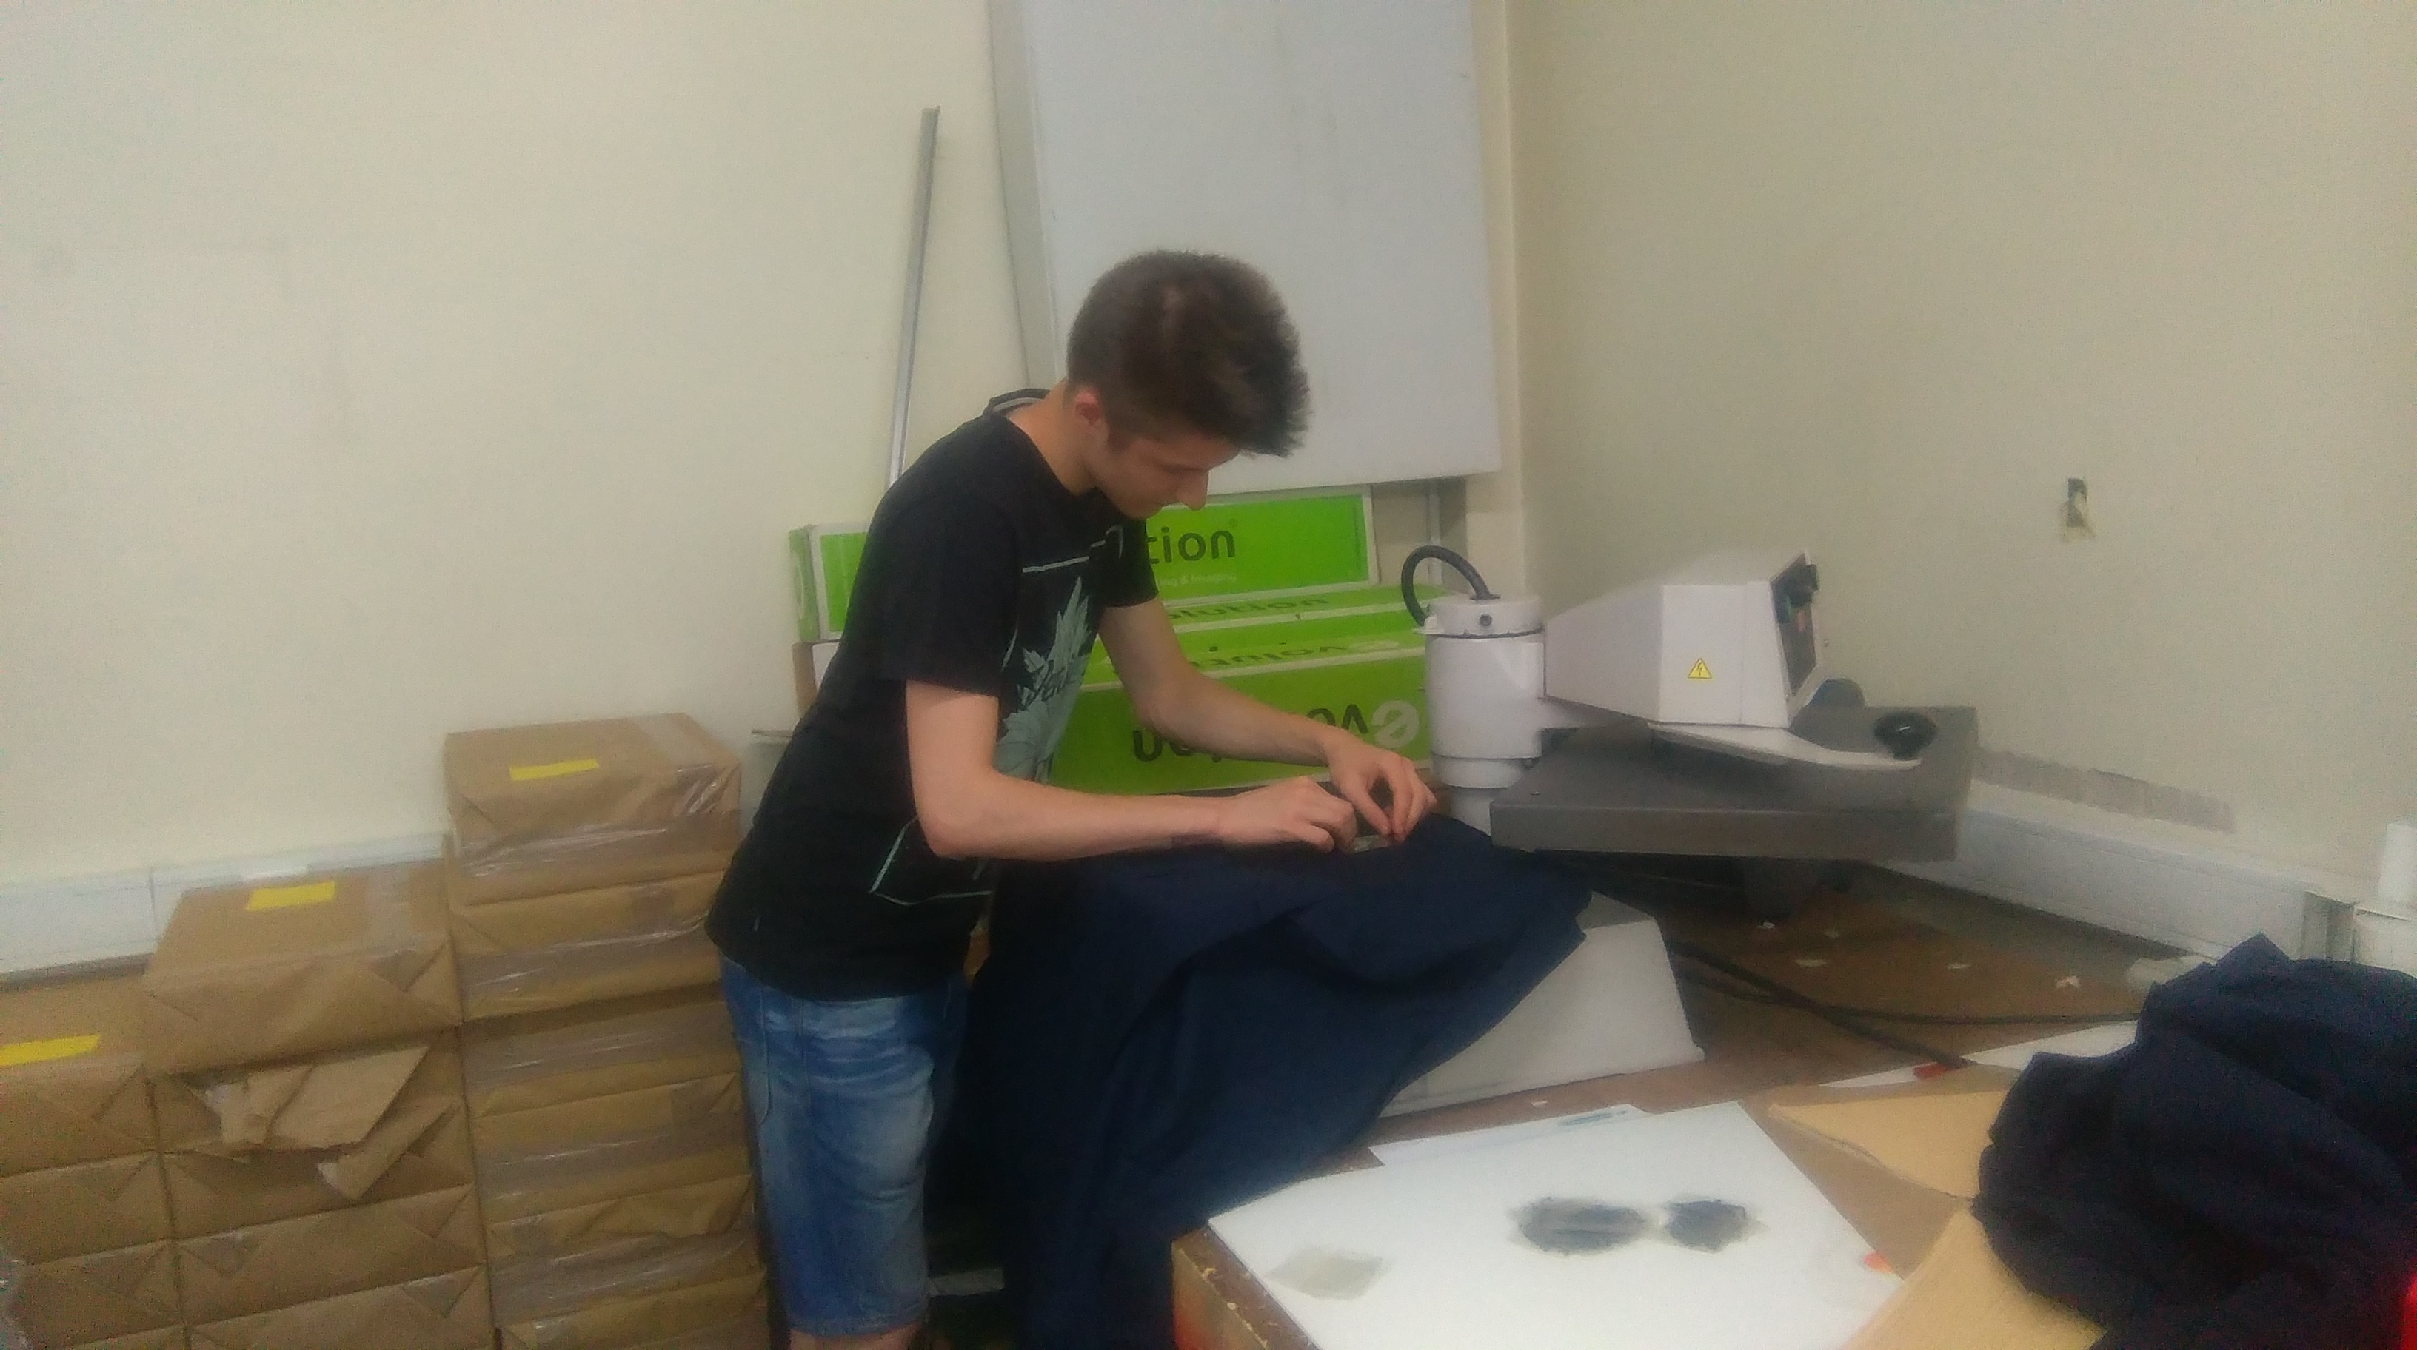
Pewnego dnia dostaliśmy zadanie, aby nakleić etykiety termotransferowe na koszulki.

Slide 7
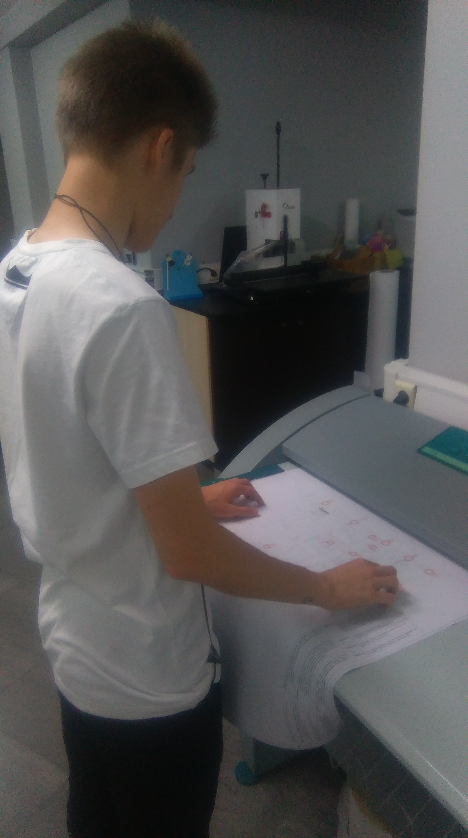
Najlepszym zajęciem które dostaliśmy od pracodawcy było składanie projektów za pomocą specjalistycznej maszyny.
Po lewej jest Kamil wkładający projekt architektoniczny do maszyny.

Slide 8
Sjesta
W godzinach od 12:30 do 14:30 wraz z Kamilem mieliśmy sjestę, czyli czas wolny na obiad oraz kawę. Naszą ulubioną restauracją w której się stołowaliśmy była Restaurante Paulo Padeiro.

Slide 9
Wycieczki
Podczas dwutygodniowych praktyk w Bradze, mieliśmy wycieczki do Porto, Lizbony, Fatimy oraz Viana do Castelo.

Slide 10
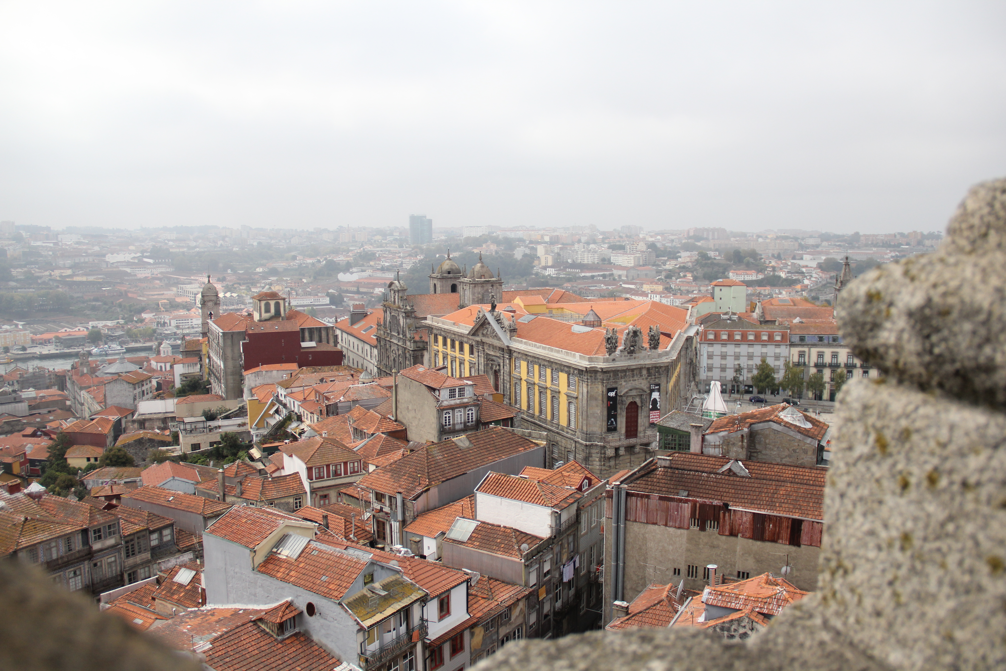
Nasza grupa w Porto

Slide 11
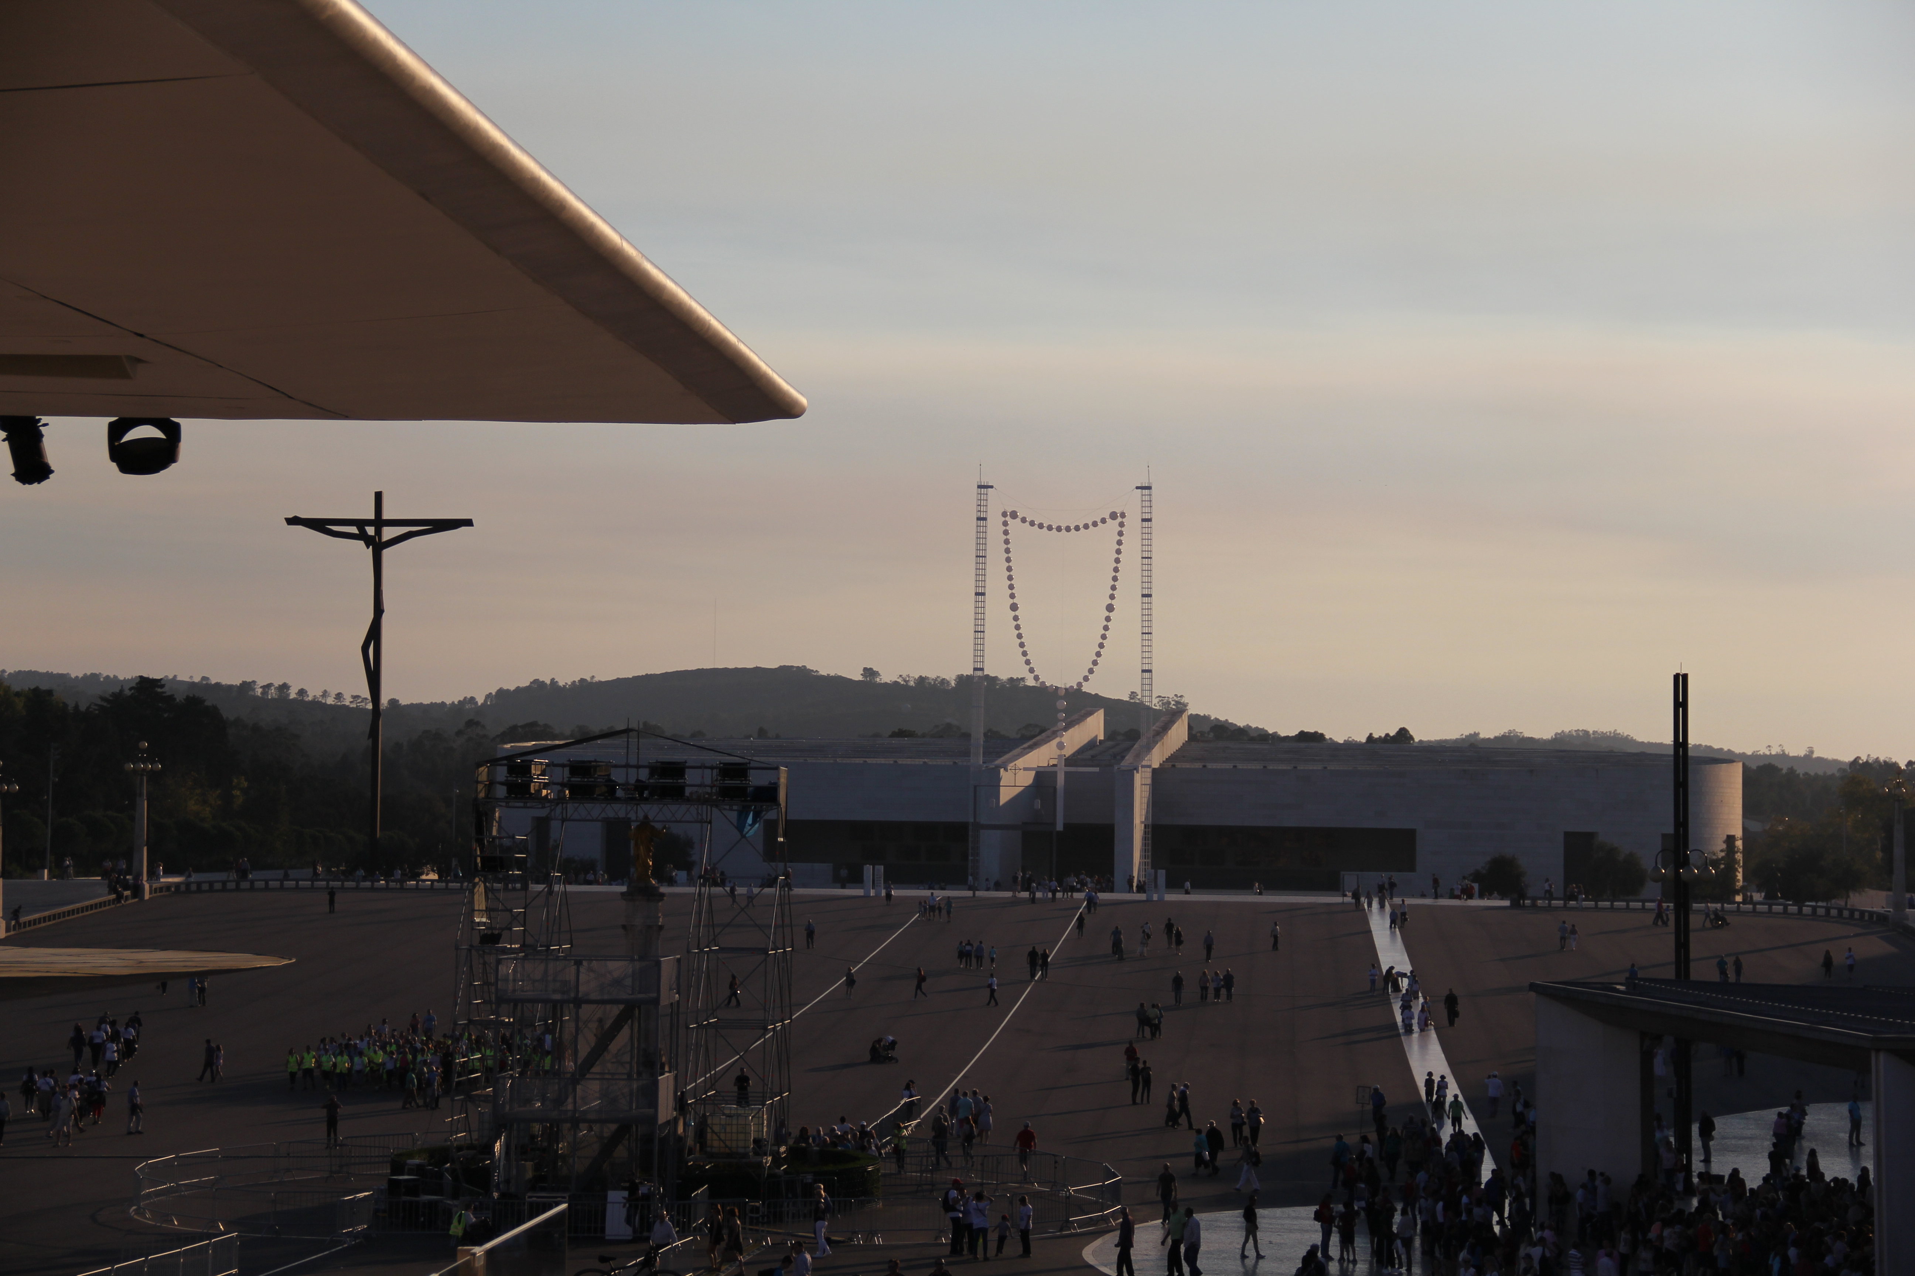
Plac w Fatimie

Slide 12
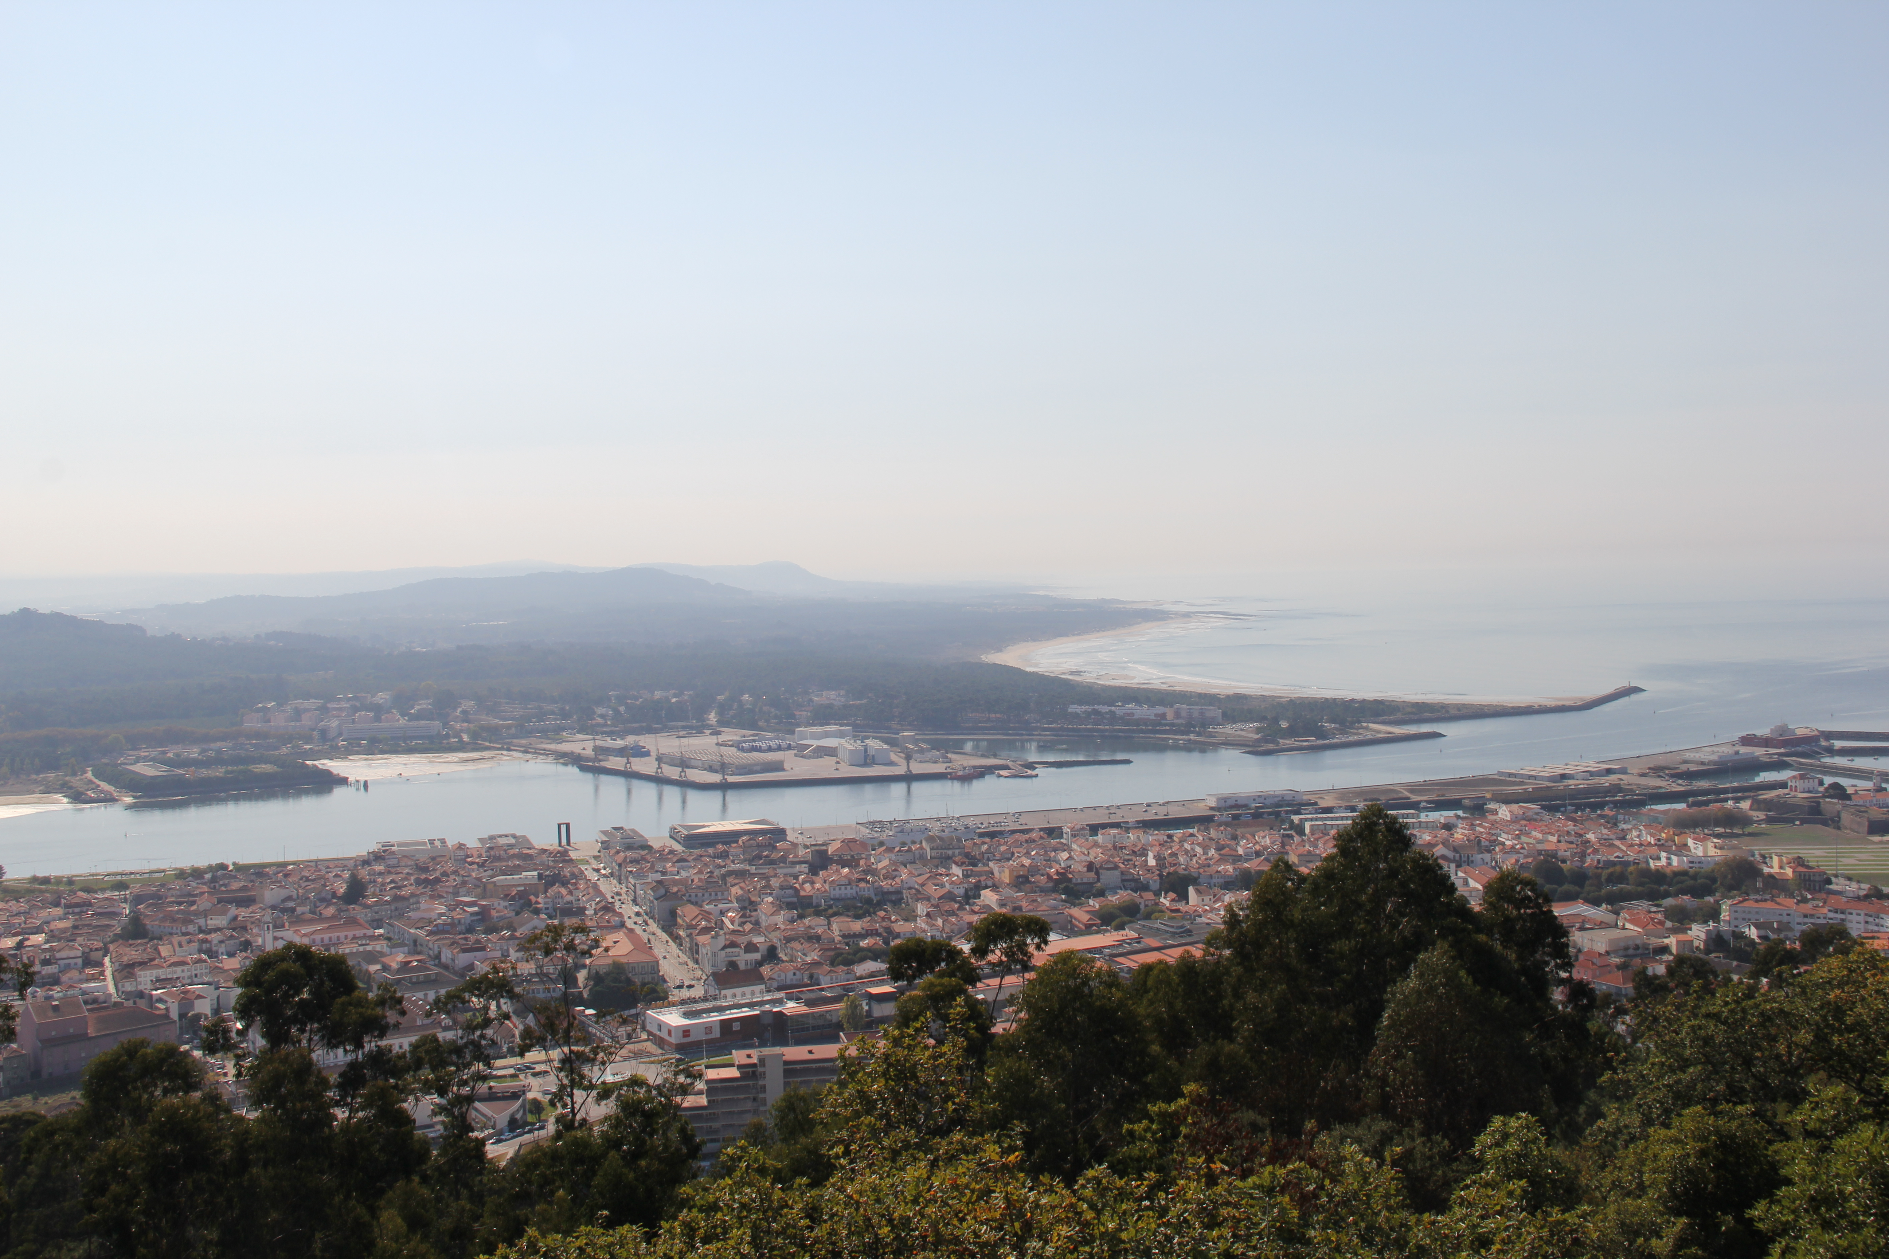
Widok w Viana do Castelo

Slide 13
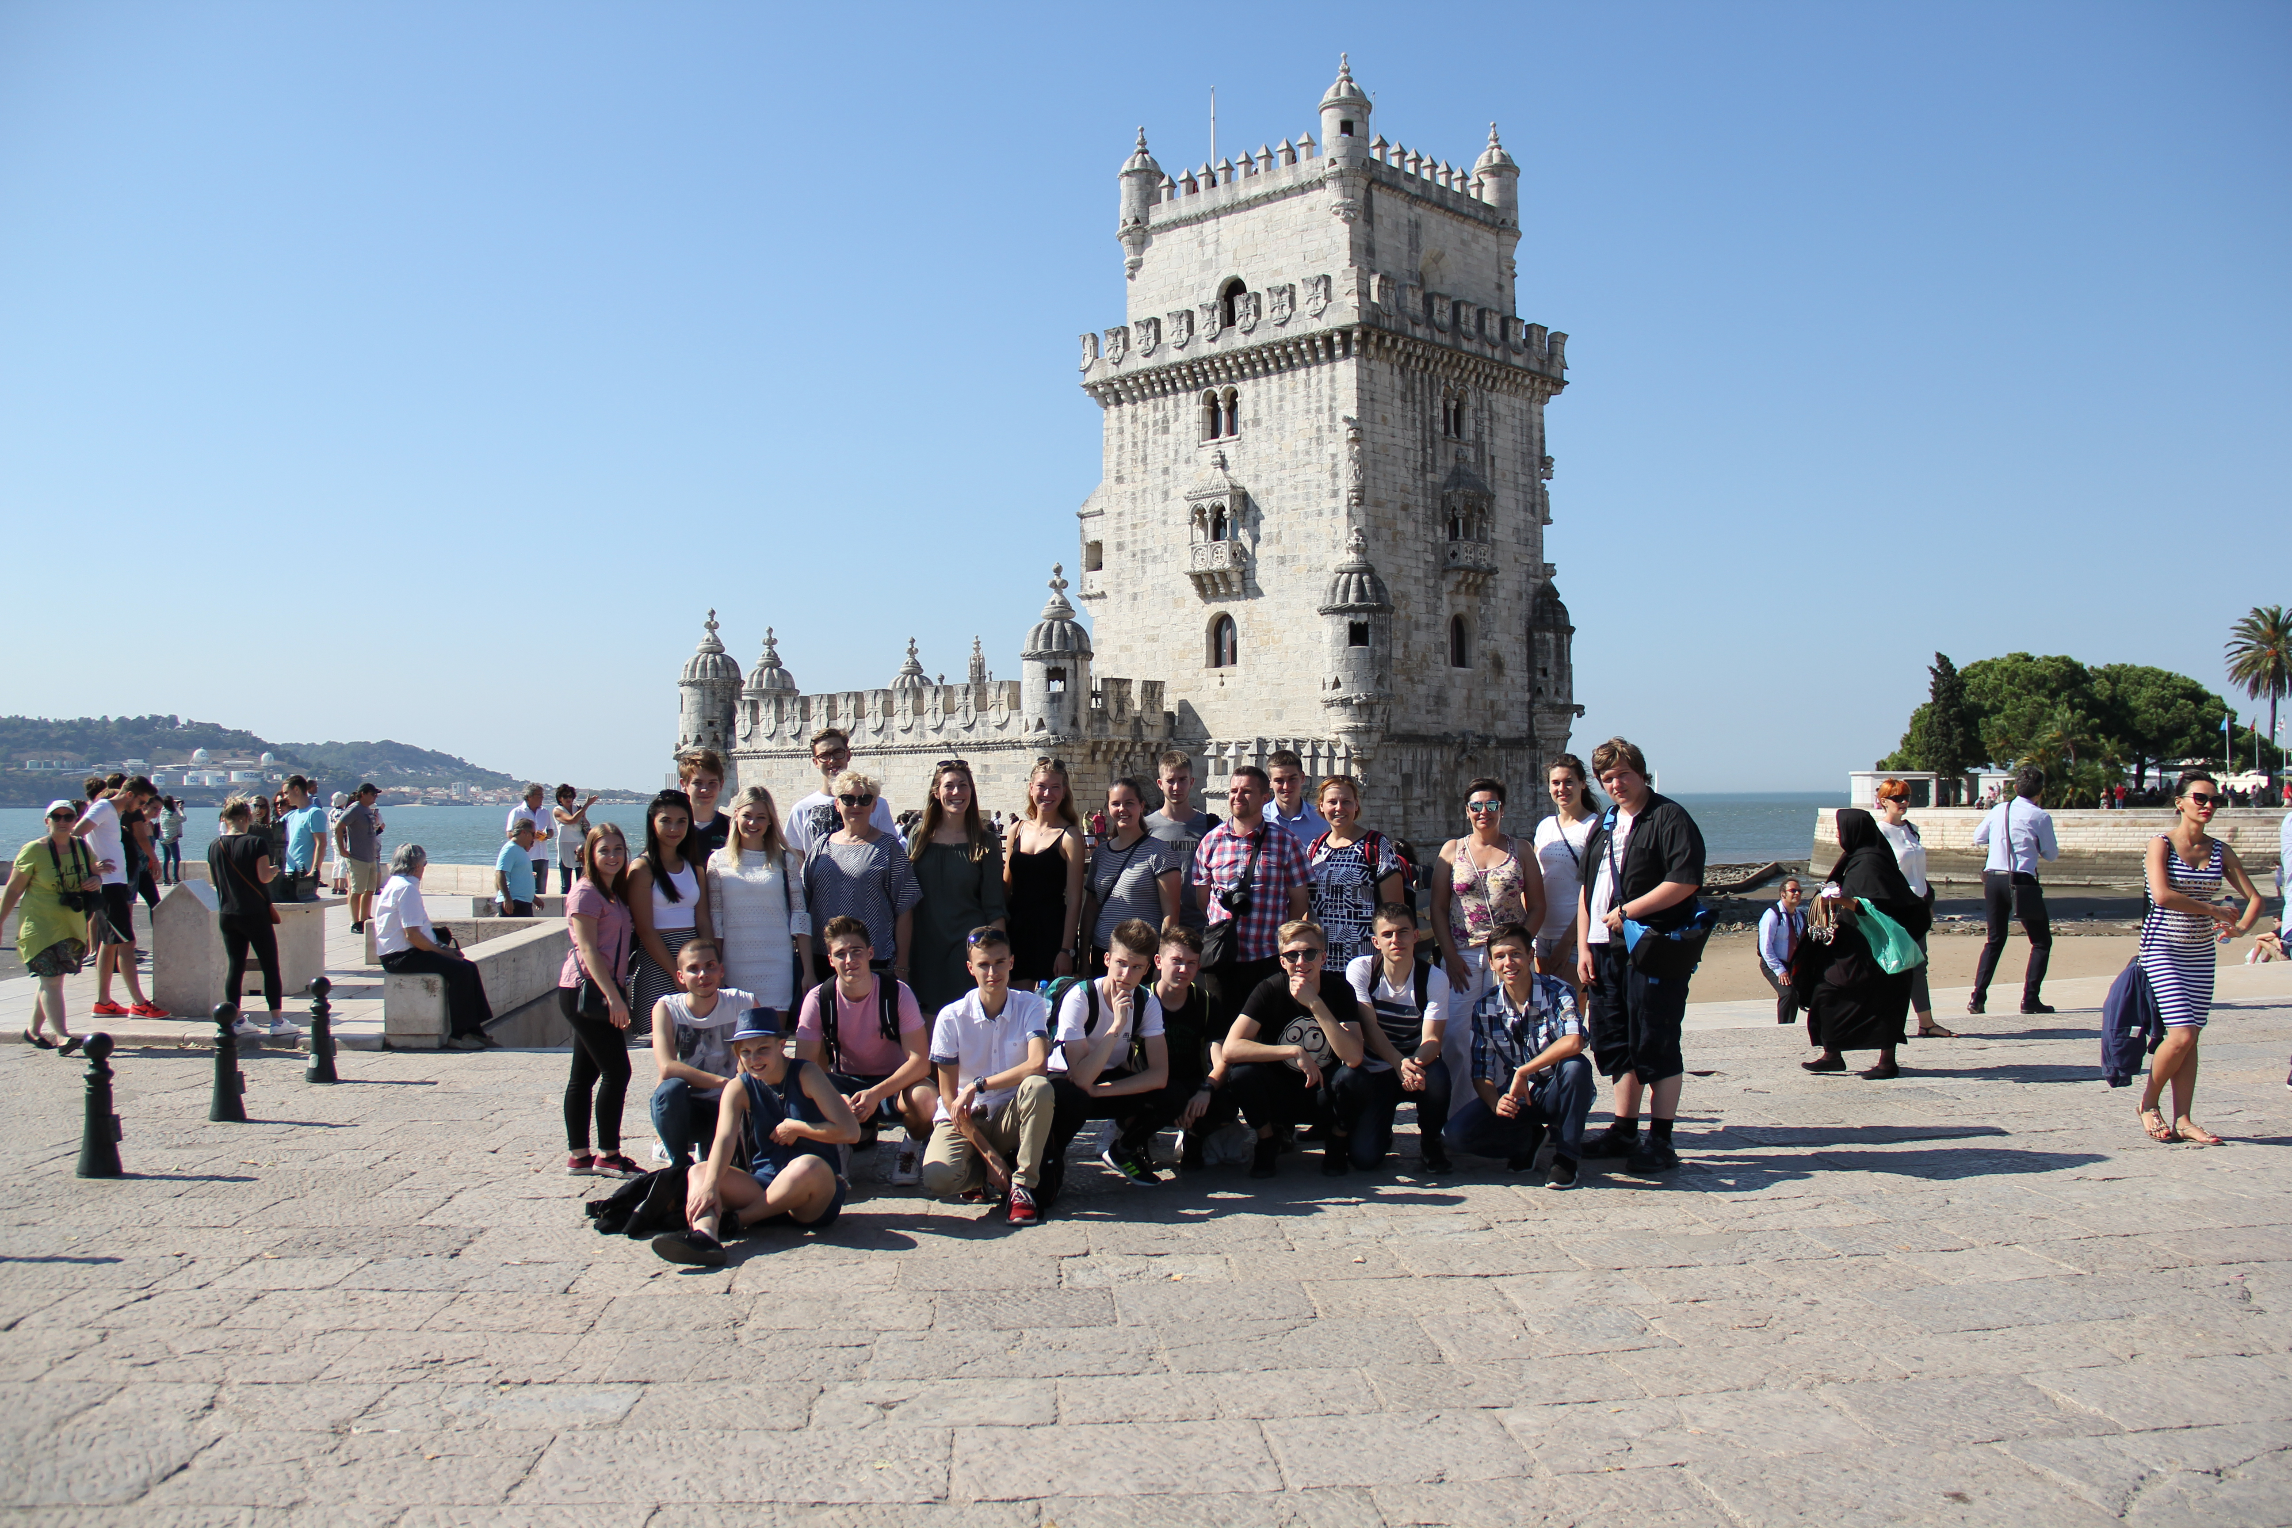
Nasza grupa wraz z przyjaciółmi ze Słowenii

Slide 14
Bom Jesus
Ostatnią naszą atrakcją podczas praktyk w Portugalii był najwyższy punkt naszego miasta Braga, który nazywał się Bom Jesus.

Slide 15
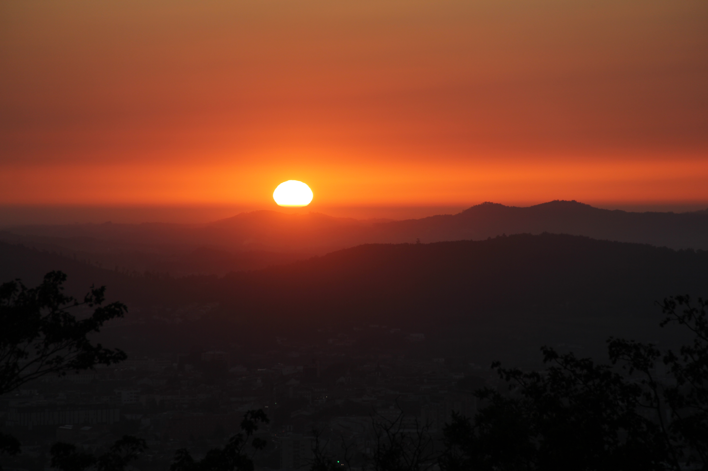
Koniec

